Slide 1

Рекомендации
МЗ РФ 2020 г. «Наджелудочковые тахикардии»
Проф. Ю. В. Шубик
Научно-клинический и образовательный центр «Кардиология» СПбГУ,
Северо-Западный центр диагностики и лечения аритмий

Slide 2

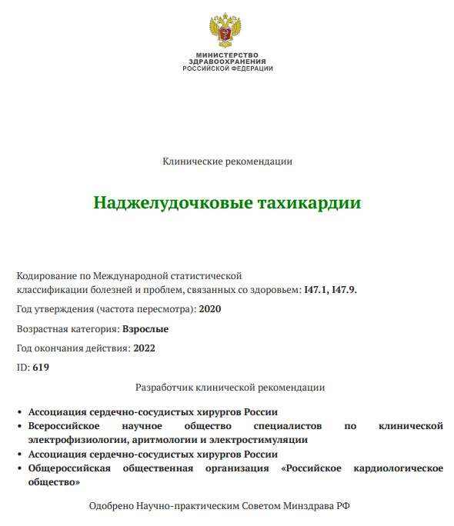

Slide 3
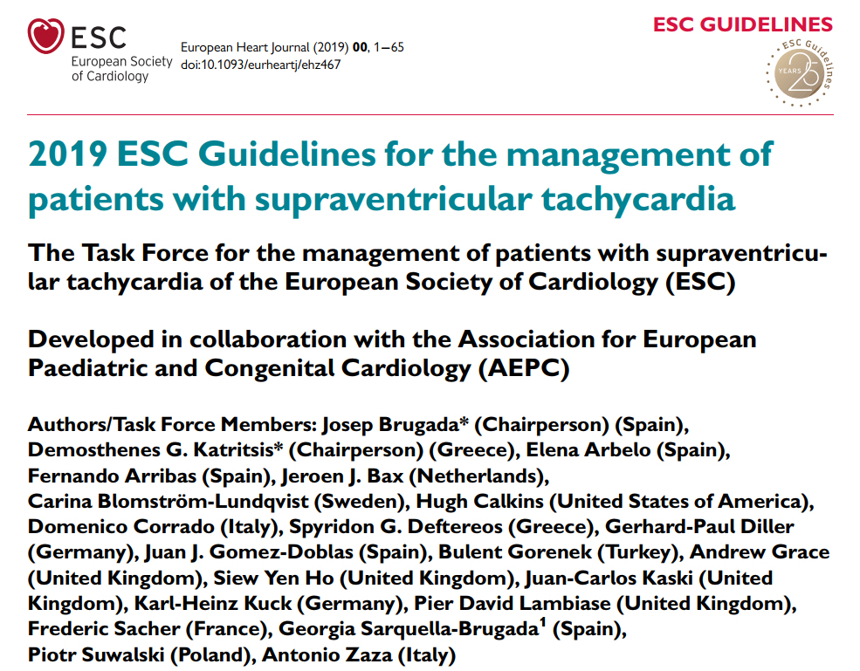

Slide 4
Классификация наджелудочковых тахикардий
Предсердные тахикардии
Синусовая тахикардия
Физиологическая синусовая тахикардия
Нефизиологическая синусовая тахикардия
Синусовая узловая ри-ентри тахикардия
Предсердная тахикардия
Фокусная предсердная тахикардия
Полифокусная предсердная тахикардия
Макро - ри-ентри предсердная тахикардия
Кавотрикуспидальная истмус-зависимая макро – ри-ентри предсердная тахикардия
Типичное ТП, с распространением возбуждения против (обычное) или по часовой стрелке (обратное)
Другие кавотрикуспидальные истмус-зависимые макро – ри-ентри предсердные тахикардии
Некавотрикуспидальная истмус-зависимая макро – ри-ентри предсердная тахикардия
Правопредсердная макро – ри-ентри тахикардия
Левопредсердная макро – ри-ентри тахикардия
Атриовентрикулярные узловые тахикардии
Атриовентрикулярная узловая ри-ентри тахикардия
Типичная
Атипичная
Не – ри-ентри узловая тахикардия
Узловая эктопическая или узловая фокусная тахикардия
Другие не – ри-ентри варианты
Атриовентрикулярные тахикардии
Атриовентрикулярная ри-ентри тахикардия
Ортодромная (включая перманентную узловую реципрокную тахикардию)
Антидромная (с ретроградным проведением возбуждения через АВ узел или, редко, через другое ДАВС)

Slide 5
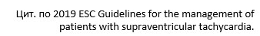
Дифференциальный диагноз тахикардий
с узким QRS-комплексом (qrs ≤ 120 мс)
Приложение АЗ-1
Да
Регулярная
тахикардия
Нет
Нет
Да
ФП
Фокусная ПТ или ТП с меняющимся АВ проведением
Полифокусная ПТ
Зубец Р виден?
ТП
Фокусная ПТ АВУРТ (редко)
Да
Частота сокращений предсердий > частоты сокращений желудочков?
Нет
Частота сокращений желудочков > частоты сокращений предсердий
Да
Оценка RP-интервала
Нет
Высокая септальная ЖТ
Эктопическая АВ тахикардия
АВУРТ (редко)
Нодо-вентрикулярное /
Фасцикулярно-нодальное ри-ентри
(редко)
Короткий (RP < PR)
RP ≤ 90 мс
Короткий (RP < PR)
RP > 90 мс
Длинный
RP < PR
Типичная АВУРТ
Фокусная ПТ
Эктопическая АВ тахикардия
АВРТ (редко)
АВРТ
Атипичная АВУРТ
Фокусная ПТ
Фокусная ПТ
АВРТ
Атипичная АВУРТ

Slide 6
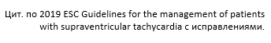
Ответы тахикардий с узким QRS-комплексом на введение трифосаденина
(натрия аденозинтрифосфата)
Трифосаденин при регулярной тахикардии с узким QRS-комплексом
Приложение АЗ-2
Ответ
Нет эффекта
Постепенное замедление с последующим востановлением ЧСС
Внезапное прекращение
Продолжение ПТ с транзиторной АВ блокадой высокой степени
Диагноз
Неадекватная доза/доставка аденозина Высокая септальная желудочкавая тахикардия
СТ Автоматическая фокусная ПТ Эктопическая АВ узловая тахикардия
ПРАВУТ ПРАВТ Ри-ентри узловая СТ Триггерная фокусная ПТ (задержанная постдеполяризация)
ТП Микро - ри-ентри фокусная ПТ

Slide 7
Лечение
включая медикаментозную и немедикаментозную терапию, медицинские показания и противопоказания к применению методов лечения

Slide 8

Антиаритмические препараты, не зарегистрированные
в России и не включенные в рекомендации МЗ РФ
Аденозина фосфат
Дофетилид
Ибутилид
Мидодрин
Пиридостигмин
Флекаинид

Slide 9
Антиаритмические препараты, зарегистрированные в России,
отсутствующие в рекомендациях ESC 2019 г.
Аллапинин®
(лаппаконитина гидробромид)
Рефралон®
(4-Нитро-N-[(1RS)-1-(4-фторфенил)-2-(1-этилпиперидин-4-ил)этил] бензамида гидрохлорид)
АТФ®
(трифосаденин)
Этацизин ®
(диэтиламинопропионилэтоксикарбониламинофенотиазин)

Slide 10
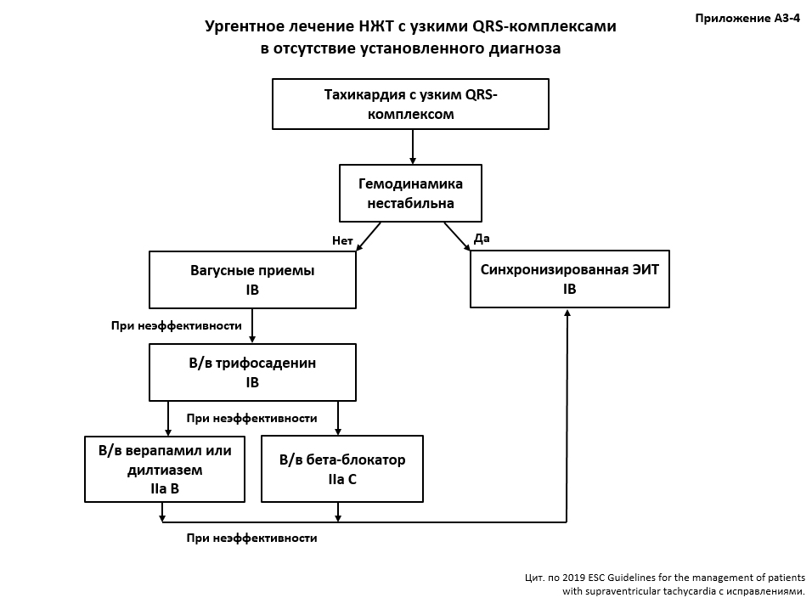
Ургентное лечение нжт с узкими qrs-комплексами
в отсутствии установленного диагноза
Приложение АЗ-4
Тахикардия с узким
QRS-комплексом
Гемодинамика
нестабильна
Нет
Да
Вагусные приемы
IB
Синхронизированная ЭИТ IB
При неэффективности
В/в трифосаденин
IB
При неэффективности
В/в верапамил или дилтиазем
IIa B
В/в бета-блокатор
IIa C
При неэффективности

Slide 11
Ургентное лечение нжт с широкими qrs-комплексами
в отсутствии установленного диагноза
Приложение АЗ-5
Тахикардия с широким
QRS-комплексом
Гемодинамика
нестабильна
Нет
Да
Вагусные приемы
IС
Синхронизированная ЭИТ IB
При неэффективности
В/в трифосаденин
(если нет признаков предвозбуждения на ЭКГ покоя)
IIa C
При неэффективности
В/в прокаинамид
IIA B
В/в амиодарон
IIb B
При неэффективности

Slide 12
Неотложная терапия при фокусной предсердной тахикардии

Slide 13
Ургентное лечение фокусной предсердной тахикардии
Приложение АЗ-6
Фокусная предсердная
тахикардия
Гемодинамика
нестабильна
Нет
Да
Вагусные приемы
IIA B
Синхронизированная ЭИТ IB
При неэффективности
В/в верапамил
или дилтиазем
IIа C
В/в бета-блокатор
IIа С
При неэффективности
В/в пропафенон или амиодарон
IIb C
При неэффективности

Slide 14
Неотложная терапия при полифокусной предсердной тахикардии

Slide 15
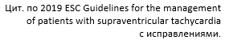
Ургентное лечение ТП или макро-ри-ентри предсердной тахикардии
ТП или макро-ри-ентри предсердная тахикардия
Приложение АЗ-7
Гемодинамика нестабильна
Нет
Да
Контроль ритма
Синхронизированная ЭИТ IB
Нет
Да
В/в бета-блокатор или в/в верапамил или дилтиазем IIa B
Предпочтительна
ЭИТ
Да
Нет
Низкоэнергетическая синхронизированная ЭИТ IB
Имеется электрокардиостимулятор или кардиовертер-дефибриллятор?
Нет
Да
В/в прокаинамид или 4-Нитро-N-[(1RS)-1-(4-фторфенил)-2-(1-этилпиперидин-4-ил)этил] бензамида гидрохлорид
(Рефралон®)
Высокочастотная стимуляция предсердий IB
Если недоступны или противопоказаны
В/в амиодарон IIb C
Чреспищеводная или эндокардиальная высокочастотная стимуляция предсердий IIb B

Slide 16
Неотложная терапия при атриовентрикулярной узловой ри-ентри тахикардии

Slide 17
Ургентное лечение АВ ри-ентри узловой тахикардии
Приложение АЗ-8
АВ ри-ентри узловая тахикардия
Пациент амбулаторный
Да
Нет
Вагусные приемы
IB
Гемодинамика нестабильна
Нет
Да
Вагусные приемы
IB
Синхронизированная ЭИТ IB
При неэффективности
В/в трифосаденин
IB
При неэффективности
В/в верапамил
или дилтиазем
IIa B
В/в бета-блокатор
IIa C
При неэффективности

Slide 18
Неотложная терапия при не-ри-ентри узловой тахикардии
Рекомендуется внутривенное введение верапамила или прокаинамида.
ЕОК нет (УУР C, УДД 4).
Рекомендуется внутривенное введение амиодарона.
ЕОК нет (УУР C, УДД 4).

Slide 19
Неотложная терапия при АВ ри-ентри тахикардиях при наличии манифестирующих или скрытых аномальных проводящих путей

Slide 20
Ургентное лечение АВ ри-ентри тахикардии
Приложение АЗ-9
АВ ри-ентри тахикардия
Пациент амбулаторный
Да
Нет
Вагусные приемы
IB
Гемодинамика нестабильна
Нет
Да
Вагусные приемы IB
Синхронизированная ЭИТ IB
Ортодромная
Да
Нет
В/в трифосаденин IB
В/в прокаинамид
или в/в пропафенон
IIa В
При неэффективности
В/в верапамил
или дилтиазем
IIa B
В/в бета-блокатор
IIa C
При неэффективности

Slide 21
Медикаментозное и хирургическое (интервенционное) лечение наджелудочковых тахикардий

Slide 22
Лечение синусовой тахикардии
Нефизиологическая синусовая тахикардия
Синусовая узловая ри-ентри тахикардия
Синдром постуральной ортостатической тахикардии

Slide 23
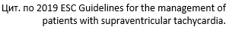
Лечение синусовой тахикардии
Приложение АЗ-11
Синусовая тахикардия
Лечение обратимых причин IC
При неэффективности
Ивабрадин IIa B
Бета-блокатор IIa C
При неэффективности
Симптомная рецидивирующая синусовая
узловая ри-ентри тахикардия
Да
Нет
Желательна медикаментозная
терапия
Ивабрадин с бета-блокатором
IIa B
Да
Нет
Верапамил или дилтиазем
IIb C
Катетерная аблация
IIa C
При неэффективности

Slide 24
    Лечение фокусной предсердной тахикардии

Slide 25
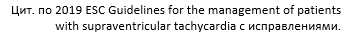
Лечение фокусной предсердной тахикардии
Приложение АЗ-12
Фокусная предсердная тахикардия
Постоянно-рецидивирующая
или хроническая
Да
Нет
Катетерная аблация
I B
Желательна медикаментозная терапия
Да
Бета-блокатор или верапамил или дилтиазем или пропафенон
IIa C
При неэффективности
Ивабрадин с бета-блокатором
IIb C
При неэффективности
или непереносимости
При неэффективности
Амиодарон
IIb C

Slide 26
Лечение фокусной предсердной тахикардии
Комментарии: в России зарегистрированы отсутствующие в рекомендациях ЕОК,
но достаточно эффективные ААП IC класса
диэтиламинопропионилэтоксикарбониламинофенотиазин и лаппаконитина гидробромид,
которые потенциально могут быть использованы по тем же показаниям,
что и другие ААП IC класса (пропафенон).

Slide 27
Лечение полифокусной предсердной тахикардии
Пероральный прием верапамила или дилтиазема рекомендуется пациентам с рецидивирующей симптомной полифокусной ПТ в отсутствие ХСН с низкой ФВ.
ЕОК IIa B (УУР B, УДД 2).
Селективные ББ рекомендуются пациентам с рецидивирующей симптомной полифокусной ПТ.
ЕОК IIa B (УУР C, УДД 4).
КА АВ узла с имплантацией ЭКС (предпочтительно бивентрикулярного или со стимуляцией пучка Гиса) рекомендуется при рецидивирующей полифокусной ПТ, рефрактерной к медикаментозной терапии.
ЕОК IIa C (УУР C, УДД 4).

Slide 28
Лечение макро-ри-ентри предсердной тахикардии
Пациентам с ТП и сопутствующей ФП рекомендуется такая же антикоагуляция, как при ФП.
ЕОК I B (УУР A, УДД 2).
Для пациентов с ТП без ФП рекомендуется антикоагуляция, но критерии ее инициации не установлены.
ЕОК IIa C (УУР B, УДД 3).
Комментарии: Можно усмотреть очевидное противоречие в отношении длительного лечения пероральными антикоагулянтами между рекомендациями по лечению пациентов с суправен-трикулярной тахикардией ЕОК 2019 г. (представлены выше) и рекомендациями по лечению пациентов с ФП ЕОК 2016 г. В соответствии с последними показания к антикоагуляции при ТП, несмотря на известный меньший риск тромбоэмболических осложнений, соответствуют таковым при ФП: терапия пероральными антикоагулянтами для профилактики тромбоэмболий (в т. ч. ишемического инсульта) рекомендована пациентам мужского пола с оценкой по шкале CHA DS -VASc ≥ 2 балла, женского пола – ≥ 3 балла. Терапию пероральными антикоагулянтами следует рассмотреть у пациентов мужского пола с оценкой по шкале CHA DS -VASc 1 балл, женского пола – 2 балла с учетом индивидуальных характеристик и предпочтений больного.

Slide 29
Лечение ТП или макро-ри-ентри предсердной тахикардии
Приложение АЗ-13
ТП или макро-ри-ентри предсердная тахикардия
Симптомная и рецидивирующая
Нет
Желательна медикаментозная терапия
Да
Нет
Да
Бета-блокатор
или дилтиазем или верапамил
IIa C
Катетерная аблация
IIa B
При неэффективности
или непереносимости
При неэффективности
Кавотрикуспидальное истмус-зависимое ТП
Амиодарон
IIb C
Да
Нет
Катетерная
аблация
I А
Катетерная аблация
в опытных центрах
I В

Slide 30
    Лечение атриовентрикулярной узловой ри-ентри тахикардии

Slide 31
Лечение АВ ри-ентри узловой тахикардии
Приложение АЗ-14
АВ ри-ентри узловая тахикардия
Симптомная и рецидивирующая
Да
Нет
Катетерная аблация
I B
Нет
Желательна медикаментозная терапия
Да
Дилтиазем или верапамил или бета-блокатор или дилтиазем с бета-блокатором
IIa B
При неэффективности

Slide 32
Лечение не-ри-ентри узловой тахикардии
Для длительного лечения рекомендуются ББ и, при отсутствии структурных изменений сердца или ИБС, пропафенон.
ЕОК нет (УУР С УДД 4).
Рекомендуется КА, но при этом риск артифициальной АВ блокады является высоким.
ЕОК нет (УУР C, УДД 4).
Комментарии: в России зарегистрированы отсутствующие в рекомендациях ЕОК,
но достаточно эффективные ААП IC класса
диэтиламинопропионилэтоксикарбониламинофенотиазин и лаппаконитина гидробромид,
которые потенциально могут быть использованы по тем же показаниям,
что и другие ААП IC класса (пропафенон).

Slide 33
    Лечение АВ ри-ентри тахикардий
    (при наличии манифестирующих или скрытых аномальных проводящих путей)

Slide 34
Лечение АВ ри-ентри тахикардии
Приложение АЗ-15
АВ ри-ентри узловая тахикардия
Симптомная и рецидивирующая
Да
Нет
Катетерная аблация
I B
Нет
Желательна медикаментозная терапия
Да
Ортодромная ПРАВТ
Нет
Да
При неэффективности
Пропафенон
IIb B
При неэффективности
Дилтиазем или верапамил или бета-блокатор
IIa B

Slide 35
Лечение АВ ри-ентри тахикардий (при наличии манифестирующих
или скрытых аномальных проводящих путей)
Комментарии: в России зарегистрированы отсутствующие в рекомендациях ЕОК,
но достаточно эффективные ААП IC класса
диэтиламинопропионилэтоксикарбониламинофенотиазин и лаппаконитина гидробромид,
которые потенциально могут быть использованы по тем же показаниям,
что и другие ААП IC класса (пропафенон).

Slide 36
Особенности лечения нжт у взрослых с впс
Для пациентов с фокусной ПТ или ТП рекомендуется антикоагуляция, аналогичная предусмотренной пациентам с ФП.
ЕОК I C (УУР C, УДД 4).
Для восстановления СР гемодинамически нестабильным пациентам рекомендуется синхронизированная ЭИТ.
ЕОК I B (УУР C УДД 4).
Вагусные приемы рекомендуется проводить в положении «лежа», с приподнятыми ногами.
ЕОК I B (УУР A УДД 2).
Внутривенное введение 10–30 мг трифосаденина болюсом рекомендуется при неэффективности вагусных приемов.
ЕОК I B (УУР A, УДД 1).
В/в введение верапамила или дилтиазема рекомендуется при неэффективности вагусных приемов и трифосаденина.
ЕОК IIa B (УУР B, УДД 2).
В/в введение ББ (эсмолола или метопролола) рекомендуется при неэффективности вагусных приемов и трифосаденина.
ЕОК IIa C (УУР C, УДД 4).
Синхронизированная ЭИТ рекомендуется при неэффективности медикаментозной терапии для восстановления СР или контроля ЧСС.
ЕОК I B (УУР C, УДД 4).

Slide 37
Особенности лечения нжт у взрослых с впс
Проведение КА рекомендуется в опытных центрах.
ЕОК IIa C (УУР C, УДД 4).
ББ рекомендуются при рецидивирующей фокусной ПТ или ТП, если КА невозможна или не имела успеха.
ЕОК IIa C (УУР C, УДД 4).
Пациентам с НЖТ, которым планируется хирургическая коррекция ВПС, рекомендуется КА перед вмешательством или хирургическая изоляция аритмогенных зон во время операции.
ЕОК IIa C (УУР C, УДД 5).
Амиодарон пациентам с НЖТ рекомендуется, если КА невозможна или не имела успеха.
ЕОК IIb C (УУР C, УДД 4).
Соталол не рекомендуется в качестве ААП первой линии, поскольку его применение связано с увеличением риска проаритмии и смертности.
ЕОК III C (УУР C, УДД 4).
Пропафенон не рекомендуется в качестве ААП первой линии у пациентов с желудочковой дисфункцией и выраженным фиброзом.
ЕОК III C (УУР C, УДД 5).

Slide 38
Особенности лечения нжт у беременных
КА рекомендуется симптомным женщинам с рецидивирующей НЖТ, которые планируют беременность.
ЕОК I C (УУР C, УДД 4).
Незамедлительная ЭИТ рекомендуется при любой НЖТ, сопровождающейся нестабильной гемодинамикой.
ЕОК I C (УУР C, УДД 4).
Вагусные приемы и, в случае их неэффективности, трифосаденин, рекомендуются для быстрого купирования НЖТ.
ЕОК I C (УУР B, УДД 3).
В/в введение селективного бета-1 адреноблокатора (за исключением атенолола) рекомендуется для быстрого купирования НЖТ или контроля ЧСС.
ЕОК IIa C (УУР C, УДД 4).
В/в введение дигоксина рекомендуется для контроля ЧСС при ПТ, если ББ неэффективны.
ЕОК IIa C (УУР B, УДД 3).
В течение первого триместра беременности рекомендуется, если это возможно, избегать назначения всех ААП.
ЕОК I C (УУР C, УДД 5).

Slide 39
Особенности лечения нжт у беременных
Селективные бета-1 адреноблокаторы (за исключением атенолола) или верапамил (в порядке перечисления) рекомендуются для профилактики НЖТ в отсутствие синдрома WPW.
ЕОК IIa C (УУР C, УДД 5).
Пропафенон рекомендуется для профилактики НЖТ у пациентов с синдромом WPW в отсутствие ИБС или других структурных заболеваний сердца.
ЕОК IIa C (УУР C, УДД 4).
Пропафенон в отсутствие ИБС или других структурных заболеваний сердца рекомендуется, если блокаторы АВ проведения неэффективны для профилактики НЖТ.
ЕОК IIa C (УУР C, УДД 4).
Дигоксин или верапамил рекомендуются для контроля ЧСС при ПТ, если ББ неэффективны у пациентов без синдрома WPW.
ЕОК IIa C (УУР C, УДД 5).
Амиодарон не рекомендуется беременным женщинам.
ЕОК III C (УУР C, УДД 5).
КА НЖТ в опытных центрах с минимальной флюороскопией рекомендуется в случаях неэффективности или плохой переносимости ААТ.
ЕОК IIa C (УУР C, УДД 4).

Slide 40
    Профилактика

Slide 41
Модификация образа жизни
Модификация образа жизни (избегать курения, употребления алкоголя, продуктов, содержащих кофеин, и ситуаций, вызывающих стресс, беспокойство, нарушение режима ночного сна) рекомендуется всем пациентам с НЖТ для предупреждения рецидивов аритмии.
ЕОК IIa C (УДД 5 УУР С).

Slide 42
Лечение предсердной экстрасистолии
Комплексная модификация факторов сердечно-сосудистого риска (лечение артериальной гипертензии, снижение избыточной массы тела, выявление и коррекция синдрома апноэ сна) рекомендуется пациентам с высоким бременем наджелудочковой экстрасистолии для снижения риска возникновения НЖТ.
ЕОК IIa C (УДД 5 УУР C).
По согласованному мнению экспертов, высоким бременем наджелудочковых (предсердных) экстрасистол является
их количество более 500 в течение 24 часов по данным холтеровского мониторирования ЭКГ.

Slide 43
Лечение вызванной тахикардией кмп
Рекомендуется считать вероятным диагноз вызванной тахикардией (аритмогенной) КМП у пациентов со сниженной ФВ ЛЖ при наличии постоянной или рецидивирующей тахикардии с ЧСС > 100 в 1 минуту после исключения других возможных причин КМП.
ЕОК I B (УУР C УДД 5).
Суточное (или многосуточное) ХМ ЭКГ рекомендуется для диагностики вызванной тахикардией КМП путем выявления субклинических или интермиттирующих аритмий.
ЕОК IIa B (УУР A УДД 4).
Назначение ИАПФ, ББ и антагонистов минералокортикоидных рецепторов рекомендуется всем пациентам с вызванной тахикардией КМП и ХСН со сниженной ФВ ЛЖ для улучшения прогноза.
ЕОК I A (УУР C УДД 5).
КА рекомендуется больным с постоянной или рецидивирующей НЖТ, даже при отсутствии симптомов, для контроля ритма
в случаях подозрения на вызванную тахикардией КМП.
ЕОК I В (УУР C, УДД 5).
КА АВ узла с последующей бивентрикулярной ЭКС или стимуляцией пучка Гиса рекомендуется, если НЖТ, вызвавшая КМП, не может быть устранена или не контролируется лекарственными препаратами.
ЕОК I C (УУР C, УДД 4).
ББ с доказанной способностью снижать смертность при ХСН со сниженной ФВ ЛЖ рекомендуются при КМП, вызванной НЖТ, когда КА не удается или не применяется.
ЕОК I А (УУР А, УДД 2).

Slide 44
Ведение пациентов с бессимптомным
предвозбуждением желудочков
Неинвазивное или внутрисердечное ЭФИ рекомендуется пациентам с бессимптомным предвозбуждением желудочков для стратификации риска угрожающих жизни аритмических событий.
ЕОК IIa B (УУР B, УДД 2).
Выполнение неинвазивного или внутрисердечного ЭФИ рекомендуется для стратификации риска у людей
с бессимптомным предвозбуждением желудочков, работа/хобби/занятия спортом которых связаны
с высоким риском.
ЕОК I B (УУР B, УДД 3).
КА ДАВС рекомендуется бессимптомным пациентам, у которых при неинвазивном или внутрисердечном ЭФИ с использованием изопреналина выявляются ДАВС с высоким риском: антеградным рефрактерным периодом ДАВС ≤ 250 мс; с индуцируемой АВРТ, запускающей ФП с предвозбуждением желудочков; с множественными ДАВС; с интервалом RR ≤ 250 мс между двумя QRS-комплексами с предвозбуждением при индуцированной ФП.
ЕОК I B (УУР А, УДД 2).
КА ДАВС рекомендуется бессимптомным пациентам, для которых наличие предвозбуждения желудочков исключает специфический род занятий (например, у пилотов самолетов).
ЕОК IIa B (УУР B, УДД 2).

Slide 45
Ведение пациентов с бессимптомным
предвозбуждением желудочков
Неинвазивная или инвазивная оценка проводящих свойств ДАВС рекомендуется у лиц с бессимптомным предвозбуждением.
ЕОК IIb B (УУР C, УДД 4).
Инвазивная стратификация риска ДАВС с помощью внутрисердечного ЭФИ рекомендуется пациентам без данных за низкий риск при неинвазивных исследованиях.
ЕОК I C (УУР B, УДД 3).
КА рекомендуется пациентам с бессимптомным предвозбуждением и ДАВС с низким риском по данным инвазивных или неинвазивных исследований.
ЕОК IIb C (УУР B, УДД 2).
КА рекомендуется пациентам с бессимптомным предвозбуждением и дисфункцией ЛЖ вследствие электрической диссинхронии.
ЕОК IIa C (УУР С, УДД 4).
Клиническое наблюдение рекомендуется пациентам с бессимптомным предвозбуждением и ДАВС с низким риском по данным неинвазивного или внутрисердечного ЭФИ сердца.
ЕОК IIa С (УУР С, УДД 4).

Slide 46
Критерии оценки качества медицинской помощи
N | Критерии качества | EОК Класс/ уровень | УУР | УДД | Да/ нет
1. | При отсутствии противопоказаний пациент направлен в специализированный кардиологический центр для решения вопроса о необходимости КА при рецидивирующих симптомных эпизодах кавотрикуспидального истмус-зависимого ТП. | IA | A | 1
2. | При отсутствии противопоказаний пациент направлен в специализированный кардиологический центр для решения вопроса о необходимости КА при постоянной или рецидивирующей НЖТ, даже при отсутствии симптомов, для контроля ритма в случаях подозрения на вызванную тахикардией кардиомиопатию. | IA | A | 1
3. | Выполнена синхронизированная ЭИТ при НЖТ у гемодинамически нестабильного пациента. | IB | A | 2
4. | Выполнены вагусные приемы пациенту с пароксизмальной НЖТ по механизму ри-ентри (документированной или предполагаемой). | IB | A | 2
5. | При неэффективности вагусных приемов выполнено внутривенное введение трифосаденина пациенту с пароксизмальной НЖТ по механизму ри-ентри (документированной или предполагаемой). | IB | A | 2

Slide 47
Критерии оценки качества медицинской помощи
N | Критерии качества | EОК Класс/ уровень | УУР | УДД | Да/ нет
6. | При неэффективности вагусных приемов и трифосаденина пациенту с пароксизмальной НЖТ выполнено внутривенное введение ААП для контроля ритма или ЧСС. | IB | A | 2
7. | При неэффективности ААП для контроля ритма или ЧСС пациенту с пароксизмальной НЖТ выполнена синхронизированная ЭИТ. | IB | A | 2
8. | При отсутствии противопоказаний пациент направлен в специализированный кардиологический центр для решения вопроса о необходимости КА при повторяющихся эпизодах фокусной ПТ, особенно если они носят постоянно-рецидивирующий характер или ведут к формированию тахикардиомиопатии. | IB | A | 2
9. | При отсутствии противопоказаний пациент направлен в опытный специализированный кардиологический центр для решения вопроса о необходимости выполнения КА при рецидивирующих симптомных эпизодах некавотрикуспидального истмус-зависимого ТП. | IB | A | 2
10. | При отсутствии противопоказаний пациент направлен в специализированный кардиологический центр для решения вопроса о необходимости КА при персистирующем ТП или при наличии снижения функции ЛЖ вследствие тахикардиомиопатии. | IB | A | 2

Slide 48
Критерии оценки качества медицинской помощи
N | Критерии качества | EОК Класс/ уровень | УУР | УДД | Да/ нет
11. | Пациенту с ТП и сопутствующей ФП рекомендована такая же антикоагуляция, как при ФП. | IB | A | 2
12. | При отсутствии противопоказаний пациент направлен в специализированный кардиологический центр для решения вопроса о необходимости КА при рецидивирующих симптомных АВУРТ или АВРТ. | IB | A | 2
13. | Выполнено неинвазивное или внутрисердечное ЭФИ для стратификации риска у пациента с бессимптомным предвозбуждением желудочков, работа/хобби/занятия спортом которого связаны с высоким риском. | IB | A | 2
14. | При отсутствии противопоказаний пациент направлен в специализированный кардиологический центр для решения вопроса о необходимости КА в отсутствие симптомов, но с выявленными при неинвазивном или внутрисердечном ЭФИ ДАВС с высоким риском: антеградным рефрактерным периодом ДАВС ≤ 250 мс; с индуцируемой АВРТ, запускающей ФП с предвозбуждением желудочков; с множественными ДАВС; с интервалом RR ≤ 250 мс между двумя QRS-комплексами с предвозбуждением при индуцированной ФП. | IB | A | 2

Slide 49

Спасибо за внимание!

